Slide 1
从FM到DeepFM

Slide 2
1 Factorization Machines(FM)

Slide 3
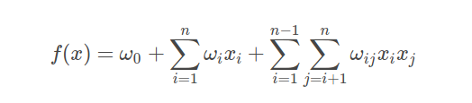

1.1 FM:二次项模型
考虑任意2个特征分量之间的关系，得出以下模型:
这个模型考虑了任意2个特征分量之间的关系，但并未考虑更高阶的关系。 模型涉及的参数数量为：
Notes:
对于参数ωi的训练，只要这个样本中对应的xi不为0，则可以完成一次训练。
但对于参数ωij的训练，需要这个样本中的xi和xj同时不为0，才可以完成一次训练。
在数据稀疏的实际应用场景中，二次项ωij的训练是非常困难的。因为每个ωij都需要大量xi和xj都不为0的样本。但在数据稀疏性比较明显的样本中，xi和xj都不为0的样本会非常稀少，这会导致ωij不能得到足够的训练，从而不准确。

Slide 4

1.2 FM:基本原理
为了解决上述由于数据稀疏引起的训练不足的问题，我们为每个特征维度 引入一个辅助向量：

Slide 5


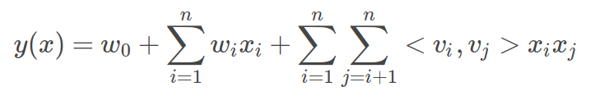
1.2 FM:基本原理
将参数wij对应的矩阵W，利用矩阵分解表示为 ，矩阵 , 可以通过调节k来调节模型的泛化能力。
FM模型则表示为：

Slide 6


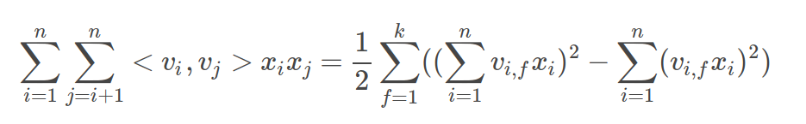
1.2 FM:训练
训练方法还是采用SGD，在预测时，可以通过下式将计算复杂度从 降低为 ：
Notes:
训练方法还是采用SGD

Slide 7
2 Field-aware Factorization Machine(FFM)

Slide 8
2.1 FFM:基本原理
在FM模型中，每一个特征会对应一个隐变量，但在FFM模型中，认为应该将特征分为多个field，每个特征对应每个field分别有一个隐变量。

Slide 9
2.1 FFM:基本原理
我们的样本有3种类型的字段：publisher, advertiser, gender，分别可以代表媒体，广告主或者是具体的商品，性别。其中publisher有5种数据，advertiser有10种数据，gender有男女2种，经过one-hot编码以后，每个样本有17个特征，其中只有3个特征非空。
如果使用FM模型，则17个特征，每个特征对应一个隐变量。
如果使用FFM模型，则17个特征，每个特征对应3个隐变量。

Slide 10
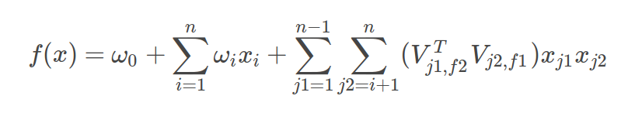
2.2 FFM:模型
FFM的模型为：
Notes:
其中j1,j2表示特征的索引。
我们假设j1特征属于f1这个field，j2特征属于f2这个field，
则Vj1,f2表示j1这个特征对应f2(j2所属的field)的隐变量，
同时Vj2,f1表示j2这个特征对应f1(j1所属的field)的隐变量。

Slide 11
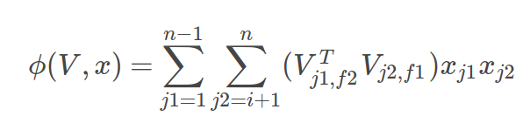
2.2 FFM:模型
在大多数情况下，FFM模型只保留了二次项，即：

Slide 12
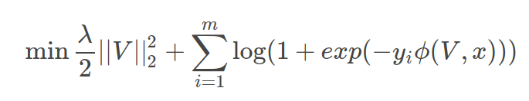
2.3 FFM:训练
根据逻辑回归的损失函数及分析，可以得出FFM的最优化问题为：
Notes:
上面加号的前面部分使用了L2范式，后面部分是逻辑回归的损失函数。m表示样本的数量，yi表示训练样本的真实值（如是否点击的-1/1），ϕ(V,x)表示使用当前的V代入式（18）计算得到的值。

Slide 13
3 Factorization machine supported Neural Networks(FNN)

Slide 14
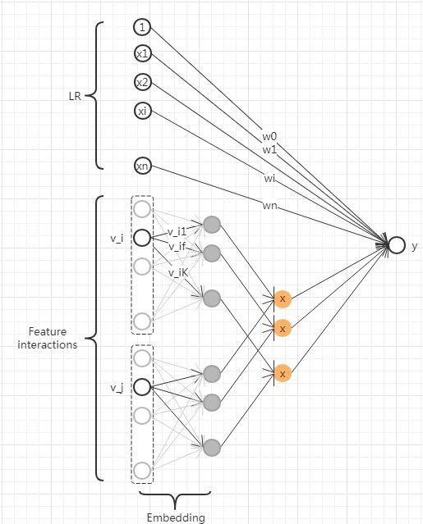

3.1 FNN:从神经网络理解FM
FM公式：
可以看成一个三层的神经网络。后面的二次项，可以看成神经网络embedding后，然后每两个向量做内积。
Notes:
输入层xi到Embedding层的权重Vi1, Vi2...Vik，就是xi对应的隐变量。再对隐变量进行两两内积操作。

Slide 15
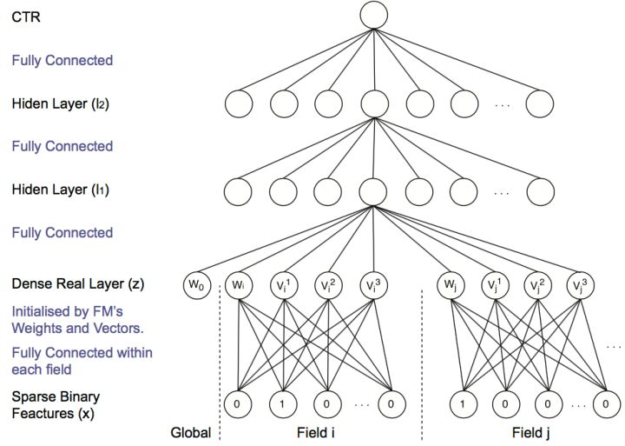
3.2 FNN:模型
Notes:
网络底层由FM来进行参数初始化，与PNN的区别是没有Product层

Slide 16
4 Product-based Neural Networks for User Response Prediction(PNN)

Slide 17
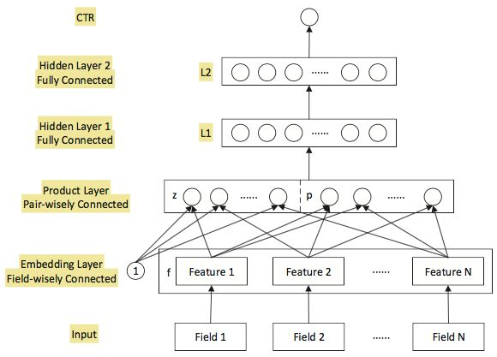
4.1 PNN:模型
Notes:
从整体结构来看，PNN与FNN的区别在于多了一层Product Layer。PNN的结构为embeddding+product layer + fcs。而PNN使用product的方式做特征交叉的想法是认为在ctr场景中，特征的交叉更加提现在一种“且”的关系下，而add的操作，是一种“或”的关系，所以product的形式更加合适，会有更好的效果。

Slide 18
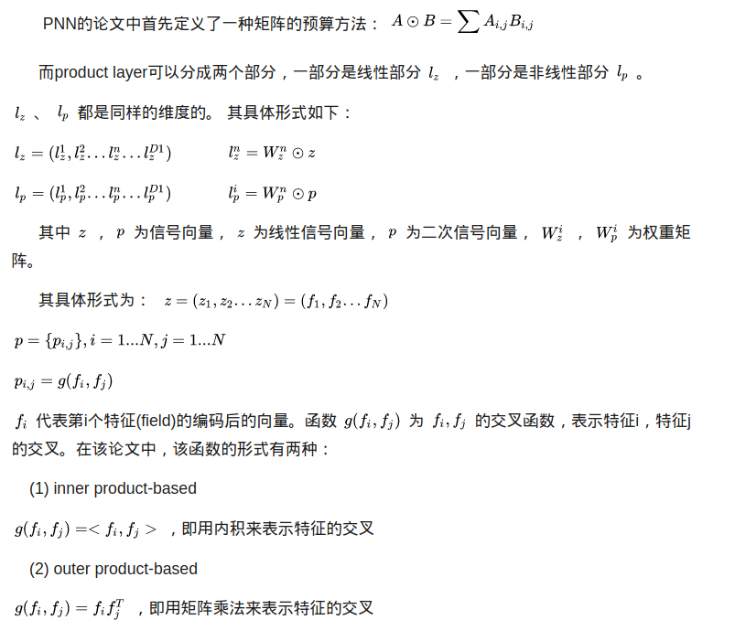
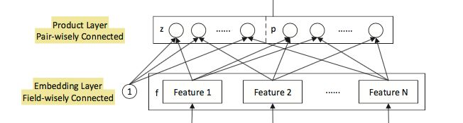
4.2 PNN:Product Layer

Slide 19
5 DeepFM: A Factorization-Machine based Neural Network for CTR Prediction

Slide 20
5.1 DeepFM:基本原理
相当于是WDL和FM的结合
原始的Wide and Deep，Wide的部分只是LR，构造线性关系，Deep部分建模更高阶的关系，所以在Wide and Deep中还需要做一些特征的东西，如Cross Column的工作，而我们知道FM是可以建模二阶关系达到Cross column的效果，DeepFM就是把FM和NN结合，无需再对特征做诸如Cross Column的工作了。

Slide 21
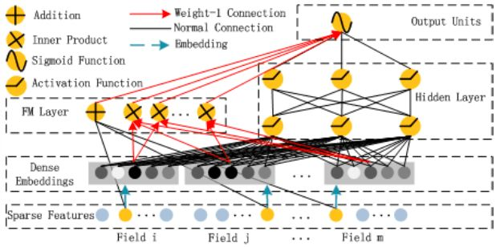
5.2 DeepFM:模型
Notes:
分为FM部分和Deep部分

Slide 22
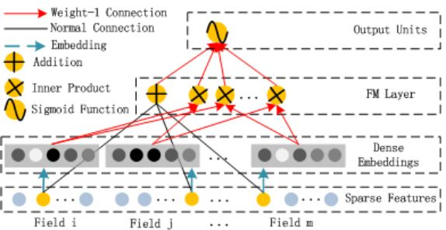
5.3 DeepFM:FM部分
Notes:
类似于PNN

Slide 23
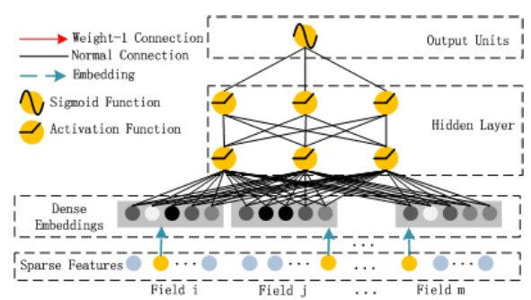
5.4 DeepFM:Deep部分
Notes:
DeepFM相对于FNN、PNN，能够利用其Deep部分建模更高阶信息（二阶以上），而相对于Wide and Deep能够减少特征工程的部分工作，wide部分类似FM建模一、二阶特征间关系， 算是NN和FM的一个更完美的结合方向

